Slide 1
LE PARTAGE DU MONDE, de l’an 200 av. JC à nos jours
Esquisse d’une histoire géopolitique universelle
Mardi 30 septembre 2025 (1/15)
8ème période : 1815-1914
Europe et Russie à la conquête de l’Orient et de l’Asie
1853-1914 : Apogée des impérialismes et partage de l’Asie orientale
Indes et Malaisie britanniques ; Indochine française ; Indes néerlandaises, Philippines américaines ; 1er empire japonais
Suite et fin…

Slide 2
8ème période : 1815-1914
Europe et Russie à la conquête de l’Orient et de l’Asie
1853-1914 : Apogée des impérialismes et partage de l’Asie orientale
Indes et Malaisie britanniques ; Indochine française ; Indes néerlandaises, Philippines américaines ; 1er empire japonais ; Suite et fin…
1871-1912 : En Chine, face aux impérialismes occidentaux, de la grande récession à l’aliénation ; Fin des Qing et naissance de la république de Chine ; L’impérialisme japonais en mer de Chine : Îles Kouriles et Ryükyü, Taïwan, sud de Sakhaline, Liaodong, Corée
1) 1871-1879 : Début de l’impérialisme japonais : Traité de paix et d’amitié avec la Chine ; Raid sur Taïwan ; Annexion des îles Ryükyü et d’Okinawa
2) 1871-1876 : Victoire contre la Corée et traité de Kanghwa : ouverture de trois ports : Busan, Incheon et Wonsan ; Les Japonais y obtiennent la liberté de commerce, le droit d’installation et l’extraterritorialité
3) 1875-1876 : Traité de Saint-Pétersbourg : La Russie obtient l’île de Sakhaline et le Japon, l’ensemble des îles Kouriles ; Le Japon annexe l’archipel Ogasawara ou îles Bonin, 1^{ères} îles japonaises du Pacifique
4) 1881-1885 : En Indochine, victoire française contre le Viêt-Nam et la Chine ; 2nd traité de Tianjin : La Chine reconnaît le protectorat de la France sur le Viêt-Nam
1890-1894 : Montée des tensions entre Chine et Japon à propos de la Corée
5) 1894-1895 : Guerre sino-japonaise : Victoire des Japonais qui s’emparent de la Corée et du Liaodong ; Traité de Shimonoseki : La Chine reconnaît l’indépendance de la Corée qui devient un protectorat japonais ; La Chine paie une énorme indemnité, et cède Taïwan et le Liaodong ; Sous la pression de la Russie, le Japon doit renoncer au Liaodong ; Les Japonais conquièrent Taïwan malgré la résistance de la population
1895-1896 : En Corée, résistance à la domination japonaise ; La monarchie coréenne se place sous protection russe
6) 1898 : En Chine affaiblie après sa défaite contre le Japon, les Occidentaux obtiennent des territoires à bail et des concessions industrielles et ferroviaires : C’est la curée ! Liaodong et Port-Arthur aux Russes, et colère du Japon ; Qingdao aux Allemands ; Weihai et extension de Hong-Kong aux Britanniques ; A proximité de l’Indochine française, Kouang-Tchéou-Wan aux Français ; Les puissances investissent leurs capitaux et se partagent la Chine en zones d’influence ; En Chine, échec de la réforme des Cent Jours, menée par l’empereur Guangxu mais combattue par l’impératrice Cixi ; Au Japon, grâce à l’indemnité chinoise et à de nouveaux impôts, accélérations de l’industrialisation et de la militarisation
7) 1898-1900 : En Chine, la révolte des Boxers : Autour de Pékin, la société secrète Yihequan lance la révolte et assiègent les légations étrangères à Pékin, soutenue par Cixi ; Un corps expéditionnaire Japon-Russie-GB-France-Allemagne-EU libèrent les légations
1900-1902 : Montées des tensions entre Japon et Russie : Mandchourie occupée par les Russes et Corée disputée ; Alliance d’assistance militaire anglo-japonaise contre la Russie
8) 1904-1905 : Guerre russo-japonaise ; Victoire japonaise et traité de Portsmouth : Le Japon récupère le sud de Sakhaline, le Liaodong et Port-Arthur ; En Mandchourie, les Russes occupent le nord et les Japonais, le sud
1905-1912 : Le Japon domine l’Asie du Nord-Est : Tokyo devient le centre asiatique de la modernité
9) 1907-1910 : Annexion de la Corée par le Japon
1905-1912 : En Chine, mouvement républicain et démocratique autour de Sun Yat sen ; Fin de l’Empire des Qing et naissance de la république de Chine

Slide 3
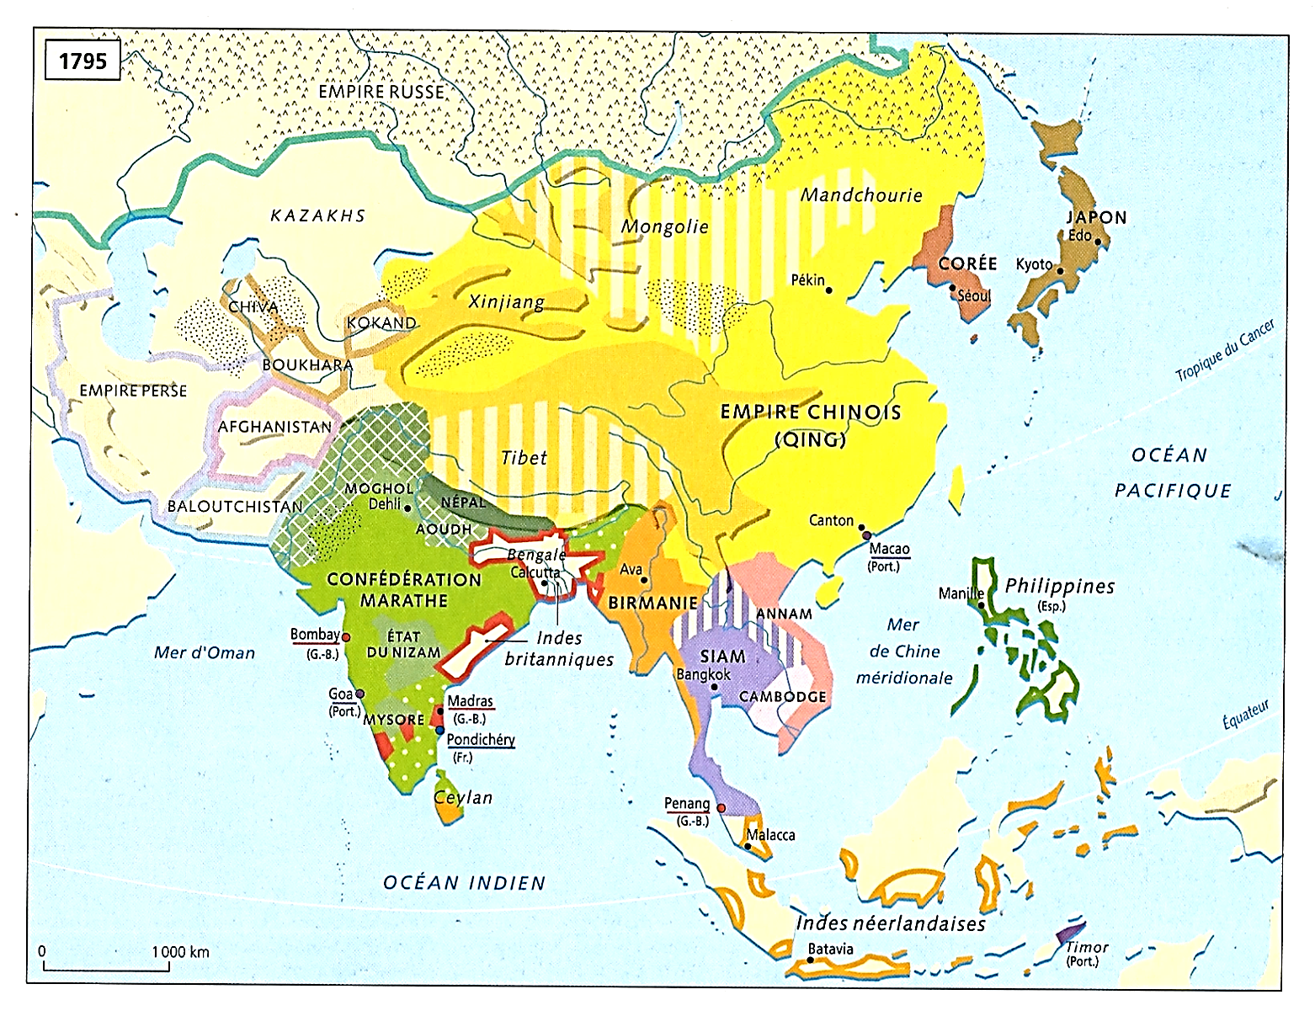
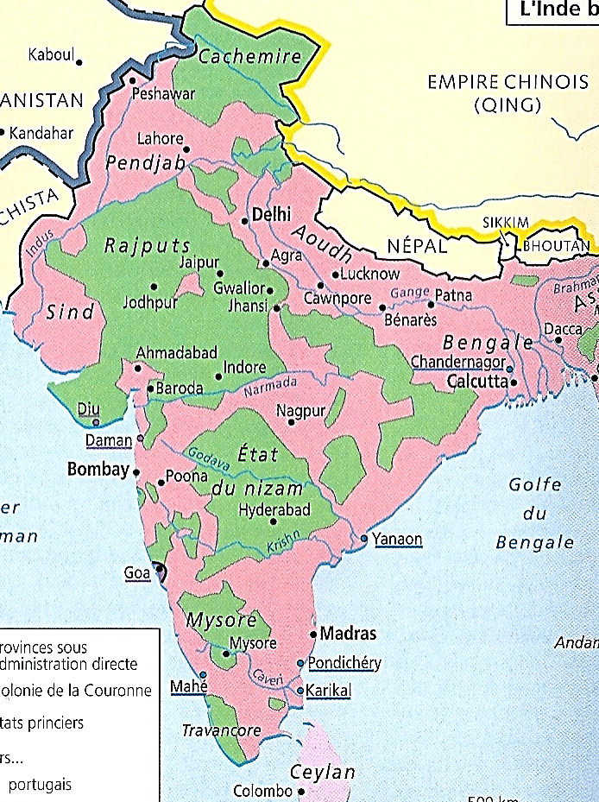
*1815-1914 : L’Europe et la Russie
A la conquête de l’Orient et de l’Asie ; Rappels…
*1ère moitié du XIXe siècle
Les 1ère conquêtes européennes…
0) 1757-1849
Dans une Asie dominée par la Chine
La conquête britannique de l’Inde inaugure L’implantation réelle des Européens
*Et durant cette longue implantation initiale
Plus à l’est, trois autres zones
De (re)conquête et de colonisation
Se mettent en place…
1757-1849
0

Slide 4
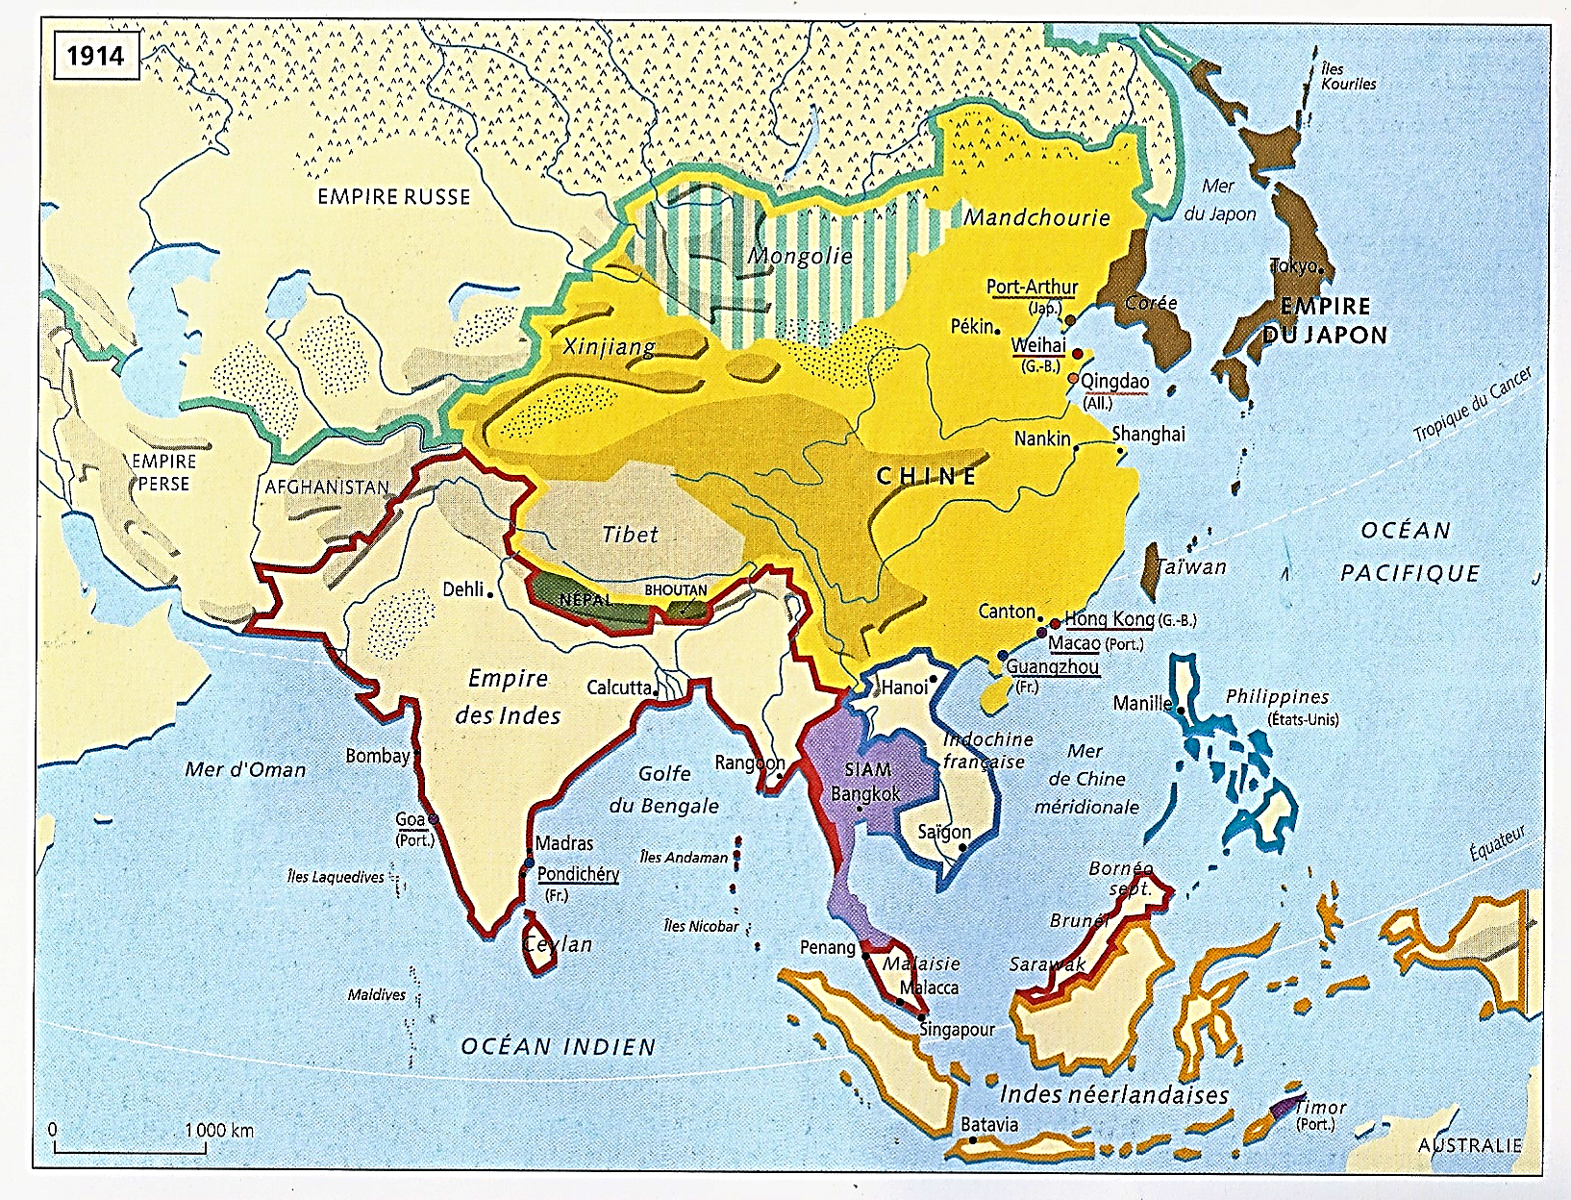
*1815-24 :
Britanniques et Hollandais se partagent l’Insulinde
1) 1816-46 : Au sud du détroit de Malacca
Côté hollandais ; Trois points…
a) 1816 : A Batavia, retour des Hollandais ; Puis…
b) Reconquêtes des anciennes possessions de la VOC
Java, sud de Sumatra, Bornéo et Célèbes (Sulawesi)
Ternate et Tidore à l’extrême-est
c) Et avec le succès du cultuurstelsel à Java (1830)
Les Indes néerlandaises deviennent la colonie modèle
2) 1824-52 : Au nord du détroit de Malacca
Côté britannique ; Trois points…
a) 1824-52 : Conquête de la côte birmane
b) 1819 : Fondation de Singapour ; Tandis que…
c) 1819-73 : Dans la péninsule malaise, les sultanats
Passent progressivement sous domination britannique
3) 1529-1863 : Et enfin, côté espagnol, les Philippines… Simple relais délaissé entre Chine et Mexique Deviennent au XIXe siècle une riche colonie exportatrice
*Mais en parallèle
Emergence d’un mouvement nationaliste…
1815-1860
0
3
2
2
2
1

Slide 5
4) 1810-39-60 : La Chine des Qing
*Après un apogée au XVIIIe siècle
*1775 : La Chine en proie à des difficultés intérieures Entre dans une phase de profond déclin
*Et c’est dans ce contexte de crise interne
Qu’arrivent les Européens ; Avec…
*1810-39 : Ingérences européennes croissantes
Puis…
*1839-60 : Deux guerres perdues de l’opium ; Avec…
a) Ouvertures forcées des ports côtiers et fluviaux
b) Dans ces ports, extraterritorialité des étrangers
c) Cession du nord de la Mandchourie à la Russie
Mais le plus grave, et dans le même temps…
*1851-68-73 : Révoltes populaires massives
*Durant le XIXe siècle, la Chine passe
*1775-1810 : De l’apogée au déclin
*1810-60 : Puis du déclin à la grande récession…
*Et maintenant, 2nde moitié du XIXe siècle…
1839-1860
4
4
4
4
4
4
4
4
0
3
2
2
2
1

Slide 6
*Dans la 2nde moitié du XIXe siècle…
L’impérialisme européen atteint son apogée…
*D’abord, au nord, en Chine et au Japon
Avec deux évolutions différentes…
5) 1860-89 : En Chine…
Après les ouvertures forcées aux Occidentaux…
a) 1868 : Fin des grandes révoltes populaires
b) La Chine tente de se moderniser
Et malgré le rejet des conservateurs de la Cour de Cixi
Les 1^{ères} réformes et une 1ère industrialisation
*Et presque dans le même temps…
6) 1853-89 : Au Japon…
a) 1853-58 : Comme en Chine…
Ouverture forcée et traités inégaux ; Conséquences…
b) 1867-69 : Révolution, fin du shogunat des Tokugawa
Et restauration du pouvoir impérial de l’empereur Meiji
c) L’ère Meiji : Modernisation
Mais, contrairement à la Chine : un véritable succès
*Tandis qu’au sud
Trois nouvelles conquêtes européennes apparaissent…
1853-1889
4
4
4
4
6
5
4
4
4
4
0
3
2
2
2
1

Slide 7
7) 1859-74 : En Indochine, 1ère conquête française
Trois points…
a) 1859-62 : Conquête de la Cochinchine (colonie), prise au Viêt-Nam
b) 1863 : Protectorat sur le Cambodge ; Et…
c) 1874 : Ouverture forcée du Viêt-Nam : Tourane, Haiphong
NB : 1855-56 : Ouverture forcée du Siam (GB et France)
Tout en restant indépendant
8) 1846-1914 : En Insulinde, côté hollandais ; Avec…
- La conquête du nord de Sumatra, et notamment d’Aceh
- La conquête de la partie orientale de l’archipel
Les Hollandais contrôlent la totalité de l’Indonésie ; Et enfin…
9) 1874-1914 : En Insulinde, côté britannique…
1874 : Naissance de la Malaisie britannique
Un ensemble hétéroclite regroupant trois éléments…
a) Depuis 1819, les trois colonies des Straits Settlements
Penang, Malacca et Singapour
b) 1896-1914 : Les sultanats sous protectorat de la Fédération malaise ; Et enfin…
c) 1886-88: Les protectorats du nord de Bornéo…
*Les rajas blancs de Sarawak
*La compagnie de Nord-Bornéo ; Et le sultanat de Brunei
*Fin des rappels
La suite, ce sera…
1846-1914
4
4
4
4
6
5
4
4
4
4
0
3
2
7
9
9
8

Slide 8
10) La Chine à nouveau…
*1871-1912 : Elle doit faire face aux ingérences européennes croissantes ; Avec comme acmé…
*1900 : La guerre des Boxers et la prise de Pékin
*Mais également, dans le même temps
Elle doit faire face
A l’impérialisme japonais en mer de Chine (11) …
Impérialisme japonais lui-même confronté
A l’impérialisme russe
Notamment en Corée et en Mandchourie
*La Chine passe de la grande récession à l’aliénation Avec comme conséquence ultime, la fin des Qing (1912)
Et la naissance de la république de Chine
*Et pendant ce temps, au sud
Les conquêtes européennes, et américaines
Se poursuivent et se terminent…
1871-1912
4
4
4
4
11
4
10
4
8
4
4
0
3
2
7
9
9
8

Slide 9
*1881-1909 : L’Indochine conquise est partagée entre…
12) 1883-85 : La Birmanie britannique à l’ouest
13) 1881-87-99 : L’Union indochinoise française à l’est
14) Et au centre, le Siam indépendant, qui devient
Un Etat-tampon entre Britanniques et Français
*Et enfin…
15) 1871-1901 : Aux Philippines…
La lutte anticoloniale des nationalistes contre l’Espagne Se termine par la conquête et l’annexion des Etats-Unis
*Et maintenant, le récit…
Chine et Japon ; Indochine ; Philippines plus tard
*Commençons par les 1^{ers} : Chine et Japon
Deux histoires désormais fortement liées…
1881-1909
4
4
4
4
4
4
11
4
10
4
8
4
4
12
13
0
2
14
15
7
9
9
8

Slide 10
1871-1912 : En Chine, face aux impérialismes occidentaux, de la grande récession à l’aliénation ; Fin des Qing et naissance de la république de Chine ; L’impérialisme japonais en mer de Chine : Îles Kouriles et Ryükyü, Taïwan, sud de Sakhaline, Liaodong, Corée
1871-1912
4
4
4
4
11
4
10
4
8
4
4
0
3
2
7
9
9
8

Slide 11
*Rappels…
*1839-53-60 : Chine et Japon, dans le même temps
Subissent ouvertures forcées et traités inégaux
*Deux conséquences, intérieures et extérieures…
a) Conséquences intérieures…
*L’intrusion agressive des Occidentaux
Oblige ces deux pays à se moderniser
*Avec des processus et des résultats différents
- Difficiles et incertains pour la Chine
- Réussis et prometteurs pour le Japon
1839-1860
4
4
4
4
6
5
4
4
4
4
3
2
1

Slide 12
b) Conséquences extérieures…
Et notamment pour les relations sino-japonaises…
*Depuis le XVIIe siècle…
Chine et Japon fermés, n’entretenaient plus
De réelles relations, diplomatiques ou commerciales
*Pour bien comprendre, petit aparté
En revenant brièvement au XVIIe siècle…
1839-1860
4
4
4
4
6
5
4
4
4
4
3
2
1

Slide 13
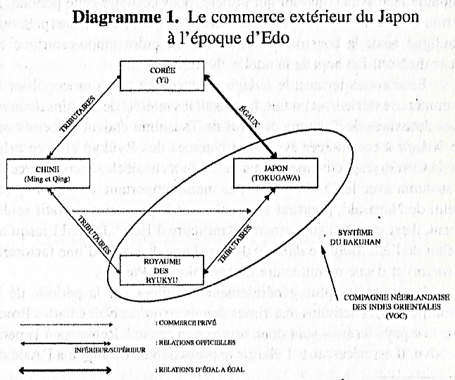
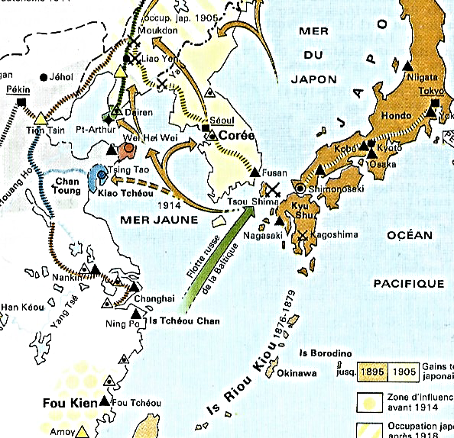
*Au XVIIe siècle, sous l’ère Edo…
Le sakoku, fermeture du Japon
Mais en réalité une fermeture relative…
*Le Japon parvient à instaurer son propre système commercial
A l’image de celui de la Chine, avec son commerce tributaire…
*Ce système, centré sur la mer Jaune, repose sur quatre piliers…
a) Avec la Chine qui ne conçoit que son système tributaire
Aucune relation diplomatique et seul existe un commerce chinois privé ; D’ailleurs considéré par la Chine comme de la contrebande
b) Avec la Corée des Yi (1392), tributaire de la Chine
Des relations égalitaires, diplomatiques et commerciales
Par l’intermédiaire du clan Sō de l’île de Tsushima
NB : 1592-98 : Défaite contre la Chine et échec de l’invasion de la Corée
d) Avec le royaume de Ryūkyū, tributaire également de la Chine
Le Japon instaure son propre système tributaire
Par l’intermédiaire du clan Shimazu de Satsuma (île de Kyūshū)
e) Et enfin, à Nagasaki, avec les Hollandais de la VOC
Un commerce privé qui lui apporte toutes les marchandises du monde ; Et notamment celles venues d’Europe ; Et de Chine…
b
a
d
d
F. Gipouloux
La Méditerranée asiatique, p. 117

Slide 14
*Donc…
*XVIIe-XVIIIe siècles : Chine et Japon sans relations
Et un Japon relativement plus fermé
*Mais au XIXe siècle…
L’arrivée déstabilisatrice des Occidentaux
Va obliger Chine et Japon à renouer contact
*Leurs destins vont se retrouver
à nouveau étroitement liés…
Et dans cette histoire
Le Japon va prendre le dessus…
1842-1858
4
4
4
4
6
5
4
4
4
4
3
2
1

